Slide 1
PENDAHULUAN
SISTEM DIGITAL
Dini Fakta Sari, ST., MT

Slide 2
DOSEN PENGAMPU
Nama : Dini Fakta Sari, ST., MT
No HP : 081328746992
Ruang kerja : Ketua PRODI TI STMIK AKAKOM

Slide 3
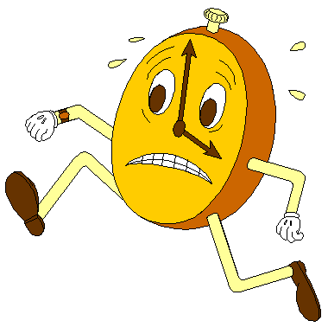
TATA TERTIB PERKULIAHAN
Perkuliahan dimulai 13:00 WIB
Media daring yang digunakan https://elearning.akakom.ac.id/
Jadwal penugasan dan Ujian, dilaksanakan sesuai tanggal dan jadwal yang dijelaskan pada saat kelas daring berlangsung.

Slide 4

KONTRAK PENILAIAN
No | Jenis Penilaian | Bobot
1 | Tugas dan Kuis | 30
2 | UTS | 35
3 | UAS | 35
Jumlah |  | 100

Slide 5
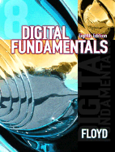
BUKU REFRENSI
Fundamental Digital Systems, A. Floyd, PHIPE, Prentice Hall Inc.

Slide 6
Sistem dapat didefinisikan sebagai satu kesatuan komponen yang mampu menghasilkan sinyal keluaran yang dikehendaki dari masukan sinyal yang diberikan kepadanya.
  Dalam dunia perekayasaan, sistem dapat digunakan untuk menyatakan sistem perangkat lunak, sistem elektronik, sistem komputer atau sistem mekanik.
Sinyal didefinisikan sebagai suatu fungsi yang merepresentasikan kuantitas fisik (variabel) yang mengandung informasi tentang suatu fenomena
  Umumnya dinyatakan sebagai sinyal tegangan, dengan satuan Volt, yang merupakan fungsi dari waktu (t)

Slide 7
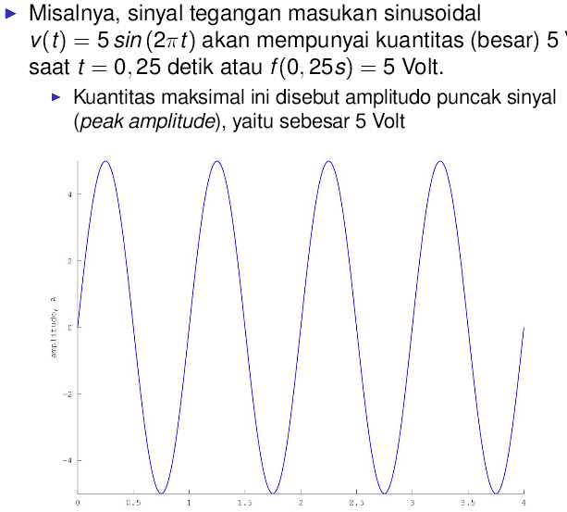
CONTOH SINYAL

Slide 8
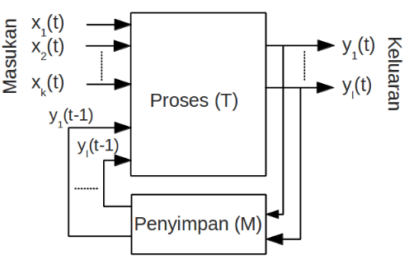
CONTOH SISTEM
Sistem mentransformasikan sinyal masukan menjadi sinyal lain, y = Tx
  Fungsi transformasi T merepresentasikan perilaku sistem
Dengan ada/tidaknya memori (penyimpan), sistem dapat dibedakan menjadi sistem bermemori dan sistem tidak bermemori
  Rangkaian kombinasional merupakan sistem tidak bermemori
  Rangkaian sekuensial merupakan sistem bermemori

Slide 9
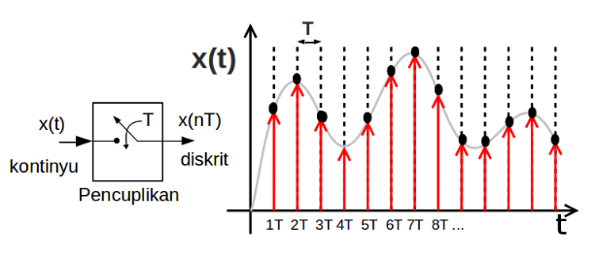
SINYAL KONTINYU DAN DISKRIT
Sinyal: kontinyu dan diskrit (terhadap waktu)
  Amplitudo sinyal kontinyu terdefinisi untuk semua waktu
  Amplitudo sinyal diskrit terdefinisi untuk nilai t tertentu
Sinyal diskrit diperoleh dengan mencuplik (mengambil sampel) sinyal kontinyu di waktu-waktu tertentu
  Sinyal kontinyu x (t), diskrit x(nT) atau x[n]

Slide 10
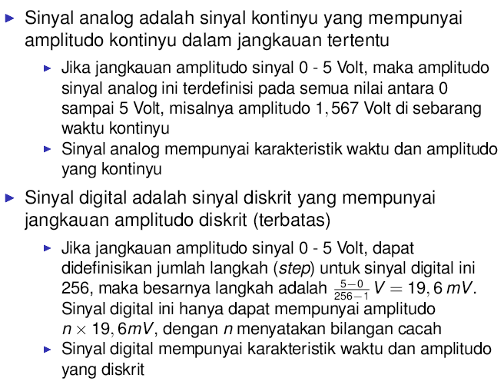
SINYAL ANALOG DAN DIGITAL

Slide 11
SISTEM ANALOG DAN DIGITAL
Sistem analog menyatakan kuantitas fisiknya dalam bentuk analog, yang secara waktu dan amplitudo bersifat kontinyu
  Misalnya, masukan sinyal ke mikrofon dan keluaran sinyal dari speaker bersifat kontinyu dan dapat mempunyai amplitudo dari 0 sampai batas maksimum sinyalnya
  Contoh sistem analog adalah penguat sinyal audio (amplifier) dan perekam pita magnetik.
Sistem digital menyatakan kuantitas fisiknya dalam bentuk digital, yang secara waktu dan amplitudo bersifat diskrit
  Contoh sistem digital adalah komputer, kalkulator, perangkat audio-video digital dan sistem telepon digital.

Slide 12
PARADIGMA PERGESERAN DARI ANALOG KE DIGITAL
Sistem digital lebih mudah untuk didesain
Penyimpanan informasi dapat dilakukan dengan mudah
Akurasi dan presisi sistem digital lebih besar
Operasi sistem digital dapat diprogram
Sistem digital lebih tahan terhadap gangguan berupa noise dan redaman
Rangkaian digital yang lebih kompleks dapat dibuat ke dalam chip terintegrasi tunggal (IC, integrated circuit)

Slide 13
SISTEM HARD-WIRED
Relay elektromagnet
  Terdiri dari kontak yang digerakkan dengan kumparan. Relay ini adalah komponen dasar yang digunakan dalam teknologi hard-wired.
Modul logika pneumatik
  Terdiri dari katup pneumatik yang menggunakan udara terkompresi sebagai medianya. Katup pneumatik ini merupakan unit pemroses sinyal yang akan menghasilkan aksi kendali ke aktuator.
Modul elektronik
  Terdiri dari komponen elektronika. Hubungan antar modul dilakukan dengan kabel seperti rangkaian biasa. Modul elektronik ini juga merupakan pemroses sinyal. Papan elektronik hanya kompetitif untuk sistem kendali yang identik dalam jumlah besar

Slide 14
PROGRAMMABLE TECHNOLOGY
Teknologi ini dipakai untuk sistem yang membutuhkan fleksibilitas yang tinggi (multi modul).
Peralatan terprogram ini menggunakan teknologi terintegrasi dari elektronika yang berfungsi sebagai pengolah sinyal dengan respon yang cepat.
Sistem hard-wired digunakan untuk sistem dengan masukan dan keluaran yang terbatas atau sistem dengan pemrosesan data yang kecil. Sedangkan programmable controller digunakan pada sistem yang membutuhkan pemrosesan sinyal dalam jumlah yang besar.

